Slide 1
URBAN
CULTURAL
CONTENTS
일본 전통 문화
일본문화
일본어일본학과 21*02*08 김*연

Slide 2
이름 김주연
“
가마쿠라 시대와 무로마치 시대의 문화에 대해서

Slide 3
가마쿠라 문화
왕조 국가에서의 자립을 지향하는 본격적인 무가 정권이 열린 시대이며,
각 방면에서 새롭고 다양한 문화가 융합되어 나타났다.
가마쿠라 시대

Slide 4
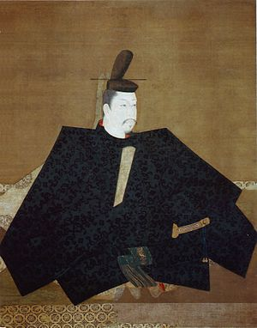
가마쿠라
1185년
막부의 건립, 봉건정치 시작
1333년
아시카가 다카우지 연합군에 의해 함락
총 150년간 지속된 시대
미나모토노 요리토모

Slide 5
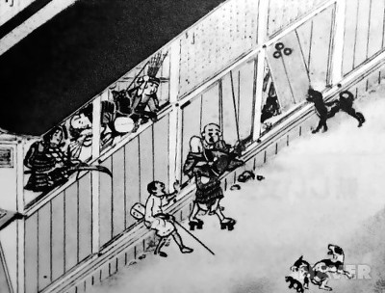
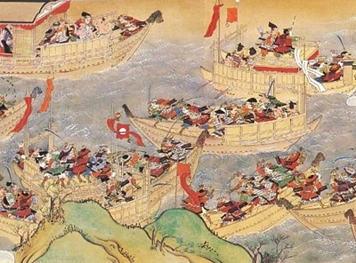
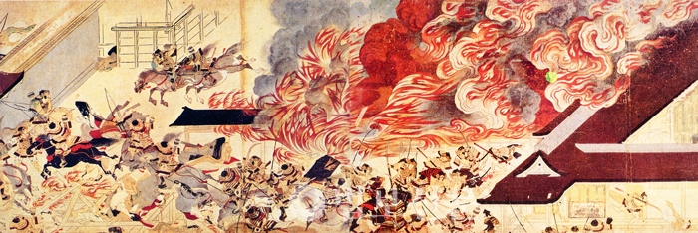

가마쿠라 시대의 문학
헤이지 모노 가타리
하이케 모노 가타리

Slide 6
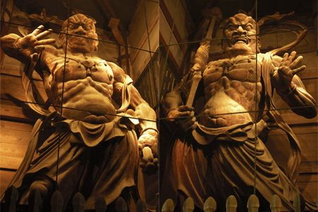
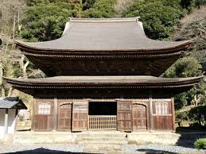
가마쿠라 시대의 건축
나라 동대사 금강역사상
엔가쿠지 사리전

Slide 7
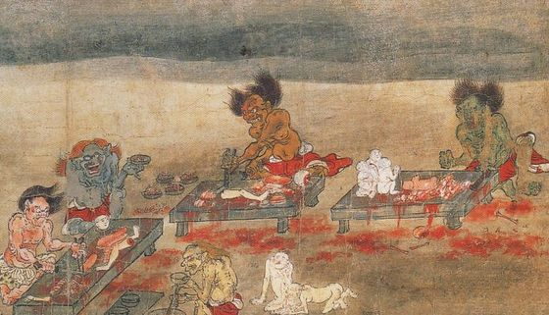
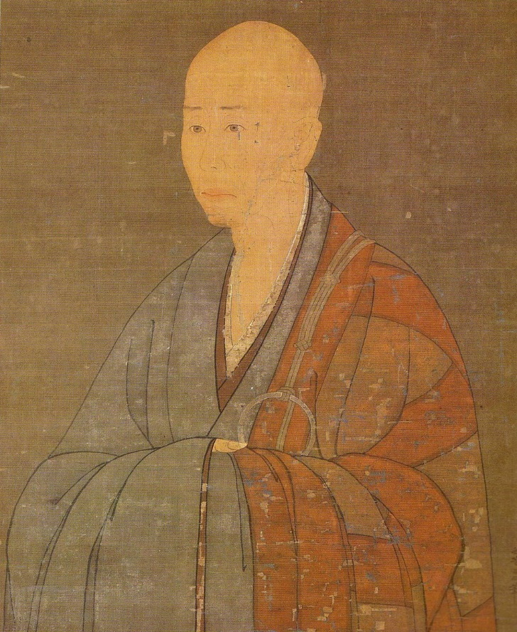
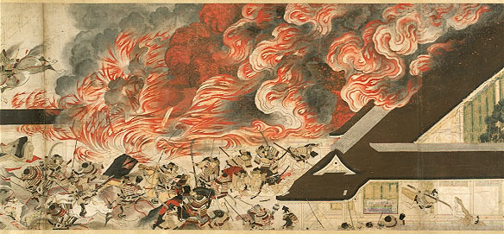

가마쿠라 시대의 그림
묘치인(妙智院)의 '무창국사상(無窓國師像)'
'헤이지모노가타리에마키(平治物語繪卷)

Slide 8
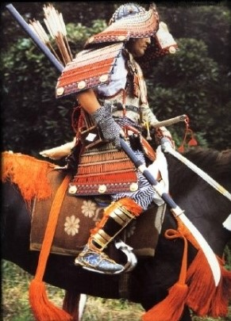
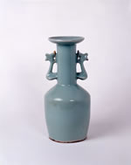
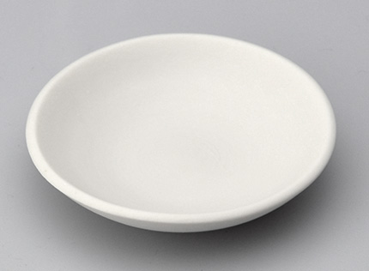
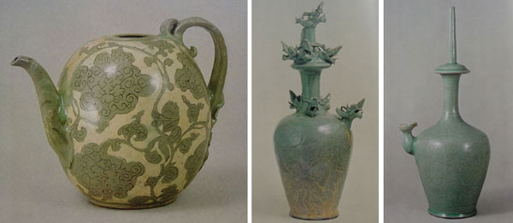


가마쿠라 시대의 공예
가마쿠라 시대의 갑옷
일본이 보물로 지정한 고려 청자

Slide 9
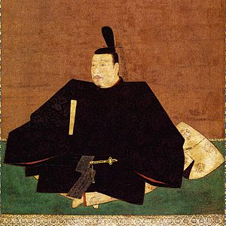
무로마치
1336년
무로마치 막부 성립
1573년
아시카가 요시아키가 오다 노부나가에 의해 교토에서 추방
총 237년간 지속된 시대
아시카가 다카우지

Slide 10
무로마치 시대
-기타야마 문화
야마 문화 (北山문화)는 무로마치 시대 초기의 문화
삼대 쇼군 아시카가 요시미쓰 의 금각사( 야마 산장 )를 중심으로
혼란스러운 남북조 시대를 통일 하면서 무가 문화와 귀족 문화의 융합이 도드라지는 특성이 있다.
-히가시야마 문화
히가시야마 문화 (東山문화)는 무로마치 중기의 문화
8대 쇼군 아시카가 요시마사 의 은각사 ( 히가시야마 산장)를 중심으로
오닌의 난 이후 막부의 권력 실추로 다양한 계층의 통합적인 예술의 장이 열림으로서
우리가 잘 아는 일본만의 독특한 문화의 틀을 만들어 간 시기이다.

Slide 11
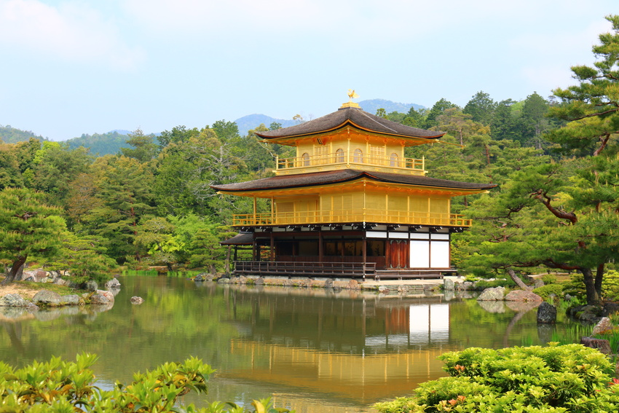
기타야마 문화
금각사

Slide 12
기타야마
노
http://www2.ntj.jac.go.jp/unesco/noh/ko/introduction/

Slide 13
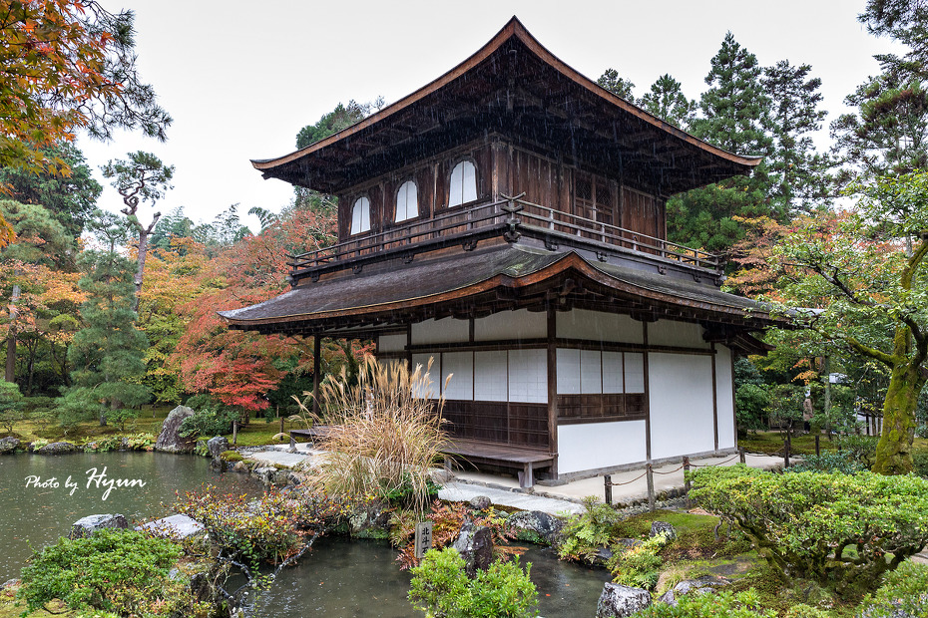
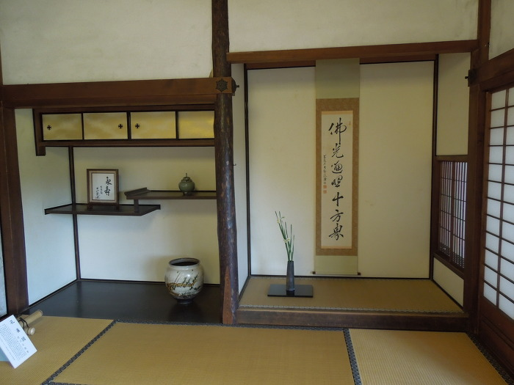
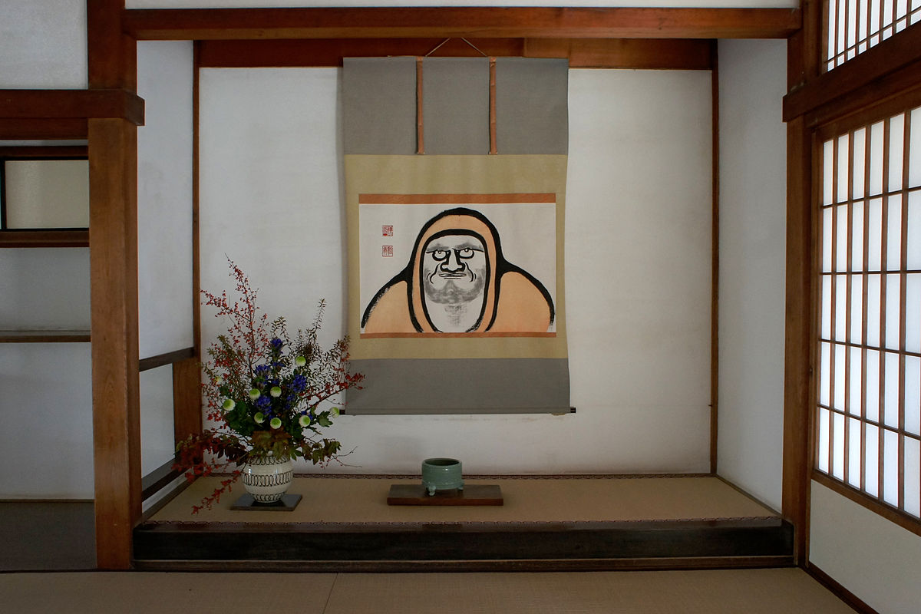


히가시야마 문화
은각사

Slide 14
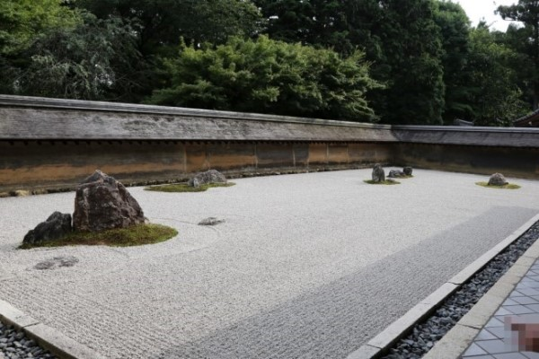
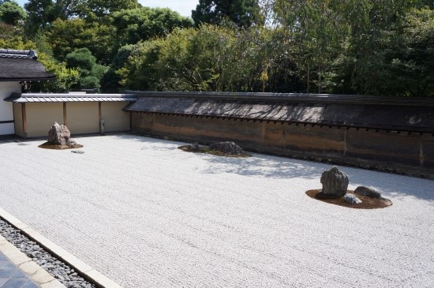
히가시야마 문화
쿄토 료안지 정원

Slide 15
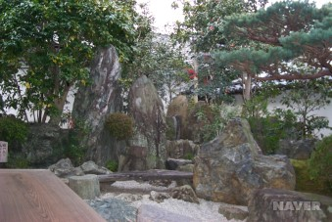
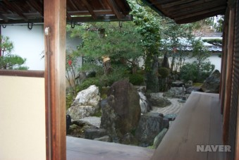
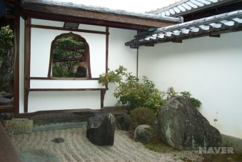
히가시야마 문화
쿄토 다이토쿠지 다이센인 정원

Slide 16
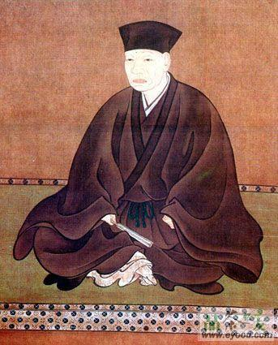
히가시야마 문화
오비차의 시초 무라타 주코

Slide 17
URBAN
CULTURAL
CONTENTS
Thank you

